Slide 1



R·一年级下册
七
复习与关联
第2课时 数量关系

Slide 2



一、问题导入，揭示课题
你能用你学过的知识解决哪些生活中的问题?
可以用加、减法解决一些简单的实际问题。

Slide 3
一、问题导入，揭示课题
你能用你学过的知识解决哪些生活中的问题?
可以解决一共有多少、还剩多少、比多少的问题。

Slide 4
一、问题导入，揭示课题
你能用你学过的知识解决哪些生活中的问题?
用画图、连减、画箭头的方法解决一些实际问题。

Slide 5
二、以题为例，梳理复习
1.（1）动物园里有38只猴子，5只老虎。猴子比
老虎多多少只?
猴子
38-5=
33
(只)
老虎

Slide 6
（2）动物园里有5只老虎，猴子比老虎多33只。
猴子有多少只?
猴子
5+33=
38
(只)
老虎

Slide 7
（3）动物园里有38只猴子，老虎比猴子少33只。
老虎有多少只?
猴子
38-33=
5
(只)
老虎

Slide 8
[教材P87 练一练 第6题]
2.湖边原来有30只小船，划走了一些，还剩19只。
划走了多少只?
30-19=
11
(只)
已知整体和其中的一部分，求另一部分，
用减法计算。

Slide 9
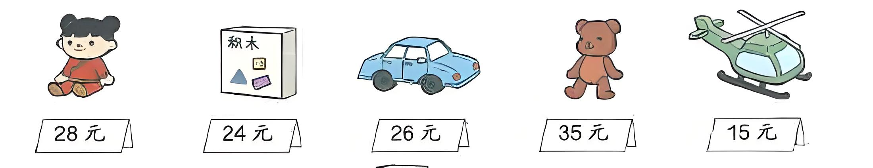
[教材P88 练一练 第9题]
?
3.商场店庆，满50元减10元。
（1）买一辆 和一盒 ，能减10元吗?
26 + 24=50（元）
50=50
答：能减 10 元 。

Slide 10
[教材P88 练一练 第9题]
3.商场店庆，满50元减10元。
（2）买一个 和一个 ，要花多少钱?
28 + 35 = 63（元）
63 - 10 = 53（元）
答：要花53元钱。

Slide 11
[教材P88 练一练 第9题]
3.商场店庆，满50元减10元。
（3）请你尝试提出其他数学问题并解答?
比 贵多少元?
比 贵9元。
24 - 15 = 9（元）
答：

Slide 12
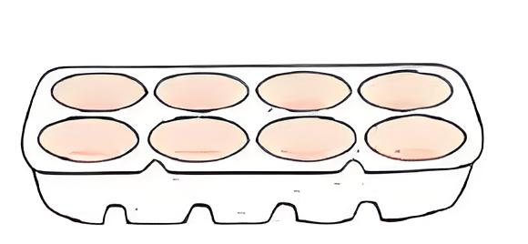
[教材P88 练一练 第10题]
4.每盒可以装□个鸡蛋。30个鸡蛋可以装满几盒?
我们从图上数一数，可以知道每盒可以装 8 个鸡蛋。
30-8-8-8 = 6（个）
答：可以装满三盒。

Slide 13
[教材P89 练一练 第13题]
5.草地上有一群羊，其中有28只黑羊，黑羊比白羊少17只。白羊有多少只?黑羊和白羊一共有多少只?
28+17=45（只）
28+45=73（只）
答：白羊有45只，黑羊和白羊一共有73只。

Slide 14
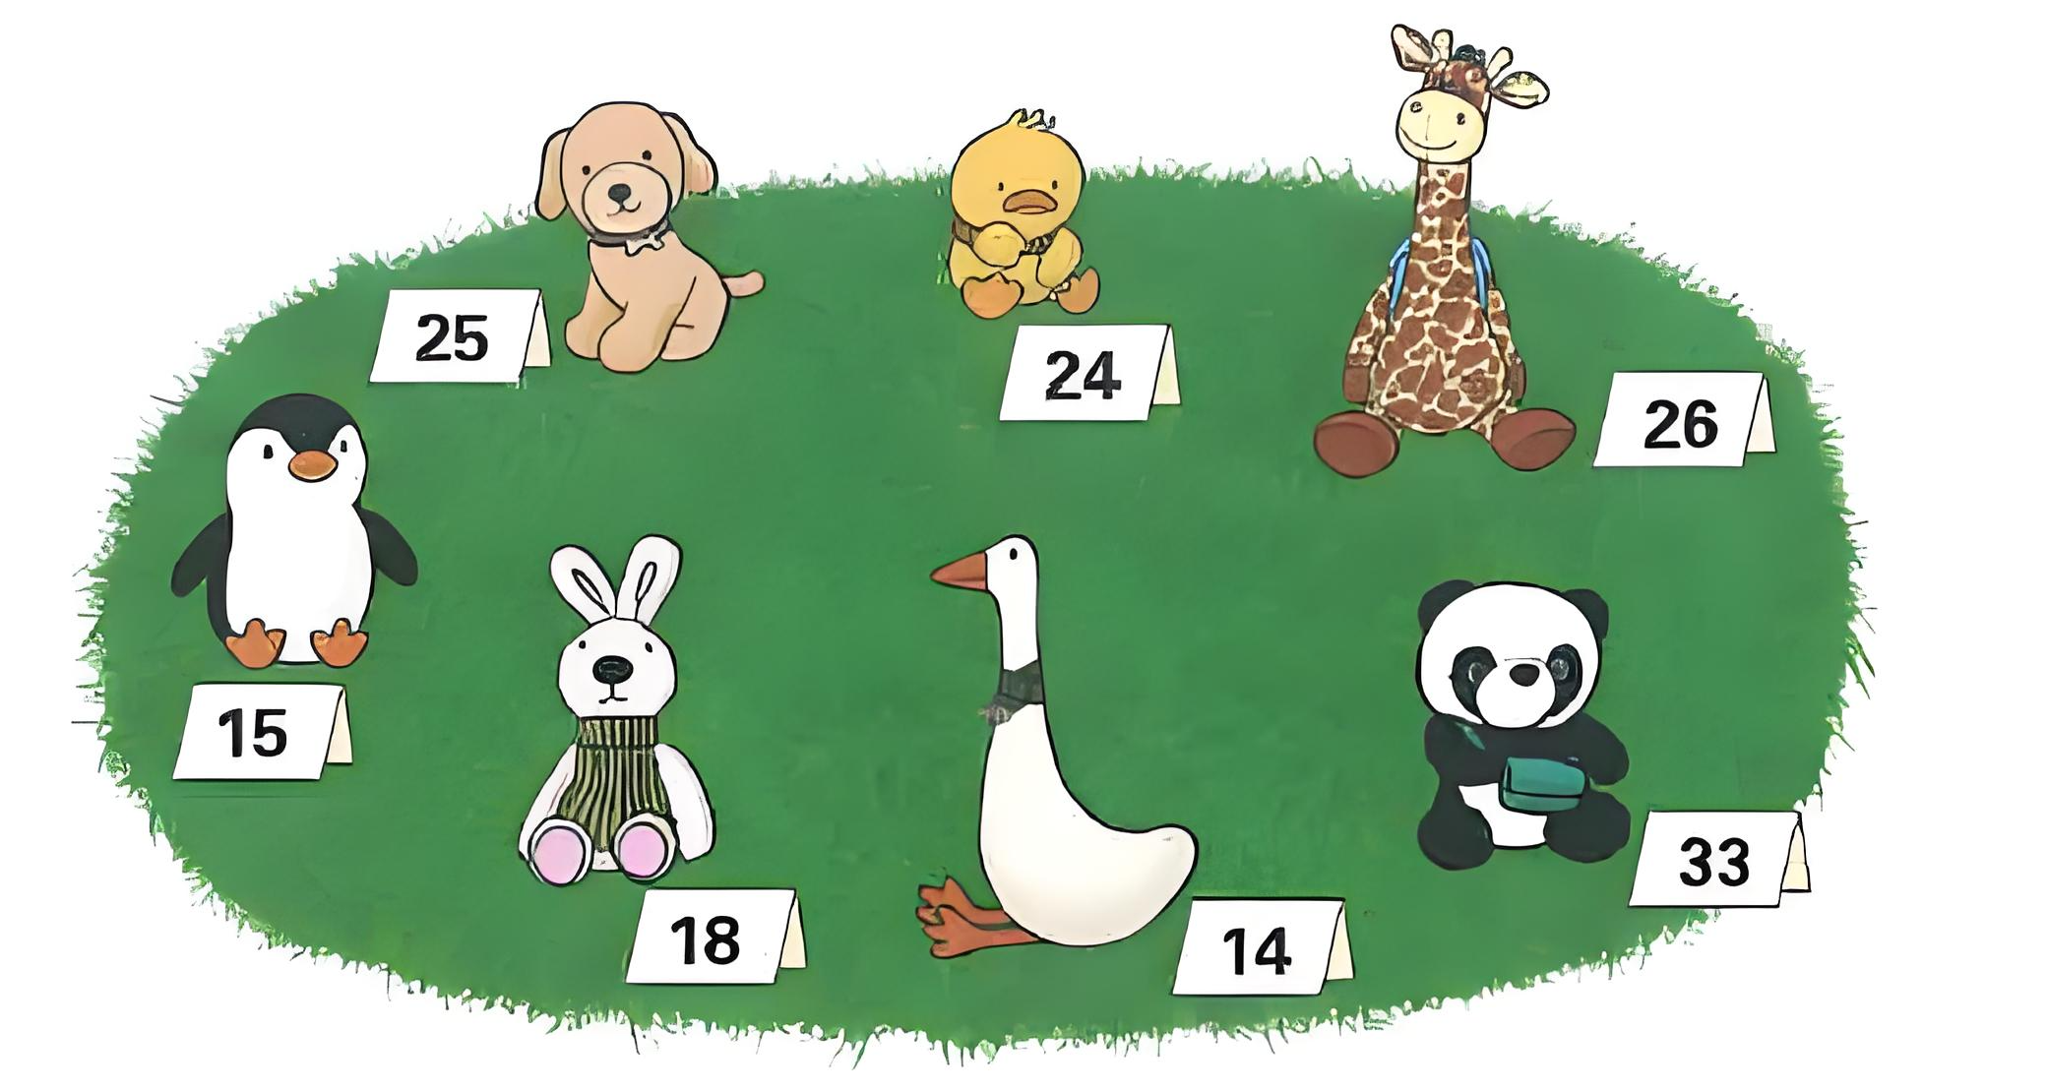
[教材P89 练一练 第14题]
6.玩套圈游戏，小红得了51分，小明得了40分。小红可能套中了哪两个玩具?小明呢?
小红
小明

Slide 15
三、巩固深化
大客车有 45 个座位，中巴车有 30 个座位，小轿车有4个座位。
（1）一辆大客车比一辆中巴车多多少个座位?
45-30=15（个）
答：一辆大客车比一辆中巴车多15个座位。

Slide 16
三、巩固深化
大客车有 45 个座位，中巴车有 30 个座位，小轿车有4个座位。
（2）一辆中巴车和一辆小轿车一共有多少个座位?
30+4=34（个）
答：一辆中巴和一辆小轿车一共有34个座位。

Slide 17
三、巩固深化
大客车有 45 个座位，中巴车有 30 个座位，小轿车有4个座位。
（3）你还能提出一个数学问题并解答吗?
一辆大客车和一辆中巴车一共有多少个座位?
45+30=75（个）
答：一辆大客车和一辆中巴车一共有75个座位。

Slide 18
四、课堂小结
数量关系
已知整体和其中的一部分，求另一部分，用减法计算。

